Slide 1
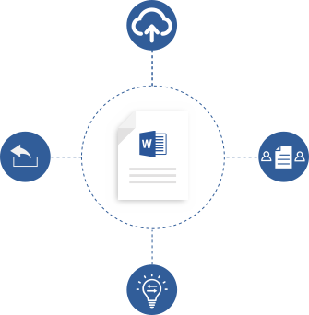
5 طرق جديدة
للعمل
في Word
التعاون في العمل مع الآخرين، في أي مكان
لا حاجة إلى الاحتشاد حول الكمبيوتر نفسه أو إرسال الملفات مراراً وتكراراً.
يمكن للجميع تحرير النسخة نفسها من المستند، حتى في الوقت الحقيقي.
الحفظ إلى السحابة
يمكّنك حفظ الملفات إلى السحابة من الوصول
إليها من أي مكان ويسهّل
مشاركتها مع فريقك.
المشاركة
بمجرد نقرة زر،
قم بدعوة أشخاص آخرين بسرعة لتحرير المستند أو عرضه.
العمل معاً في الوقت الحقيقي
شارك في تأليف مستندات في الوقت الحقيقي، وشاهد التغييرات الخاصة بالآخرين بمجرد حدوثها.
طرح الأفكار أو تلقيها
تعقب التغييرات وشارك أفكارك
من خلال التعليقات. يمكن للجميع الإضافة إلى المحادثة والبقاء على اطلاع بالتغييرات.
aka.ms/coauthorinword

Slide 2
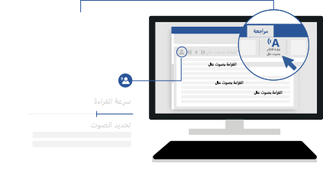
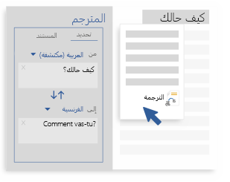
الاستماع إلى المحتوى الخاص بك
هل أنت مشغول جداً ويتعذر عليك الجلوس والقراءة؟ استمع بدلاً من ذلك.
تتيح لك الميزة "القراءة بصوت عالٍ" في Word سماع المستند بمجرد تمييز كل كلمة.
قم بتغيير سرعة قراءة وصوت الراوي الخاص بك.
"القراءة بصوت عالٍ" هي إحدى "أدوات التعلم" في Word، مُصممة لمساعدة الأشخاص الذين يعانون من عُسر القراءة وعُسر الكتابة، ولكن يمكنها مساعدة أي شخص في تنمية مهارات القراءة الخاصة به.
aka.ms/wordlearningtools
الترجمة
تخطَّ حاجز اللغة. اقرأ أي مستند بلغتك أو ترجمه إلى لغة القارئ بدون مغادرة Word.
استخدم "المترجم" للبحث والتعرّف على معنى الكلمات والعبارات بلغات أخرى.
ترجمة نص محدد
أو المستندات بكاملها عبر
60 لغة.
aka.ms/translateinword

Slide 3
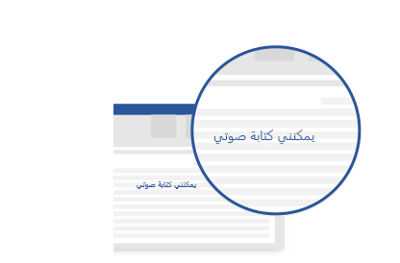
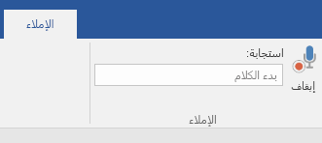
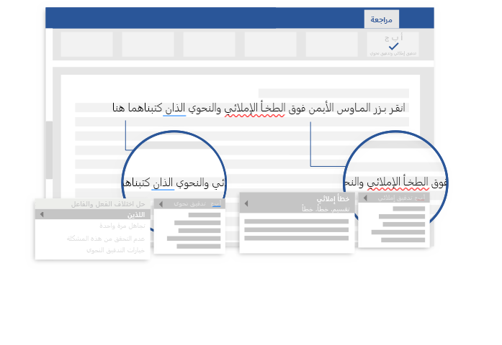
الإملاء
تستغرق الكتابة الكثير من الوقت. كتابة رسائل بريد إلكتروني، وإعداد مسودات المستندات، لماذا لا تكتب باستخدام صوتك وبدون استخدام اليدين؟ اكتب المستندات وحرّرها ونسقها من خلال التحدث في Word. يتحول كل ما تقوله إلى نص.
أستطيع كتابة
صوتي
الإملاء هي وظيفة إضافية لـ Word وOutlook وPowerPoint. وهي تقوم بإضافة علامة تبويب
"إملاء" إلى الشريط.
aka.ms/dictate
التدقيق أثناء الكتابة
تمتع بالمزيد من الثقة بالكتابة في Word، "المحرر" سيدعمك.
يتحقق "المحرر" من الإملاء والنحو، ويوفر اقتراحات للأنماط لمساعدتك على تحسين الكتابة أيضاً.
aka.ms/editorinword

Slide 4
اطلع على المزيد من التلميحات ومقاطع الفيديو والتعليمات والتدريب
تفضل بزيارة aka.ms/WordHelp
هذه التجارب متوفرة في تطبيق 2016Word
لسطح المكتب وWord في 365Office .

